Slide 1
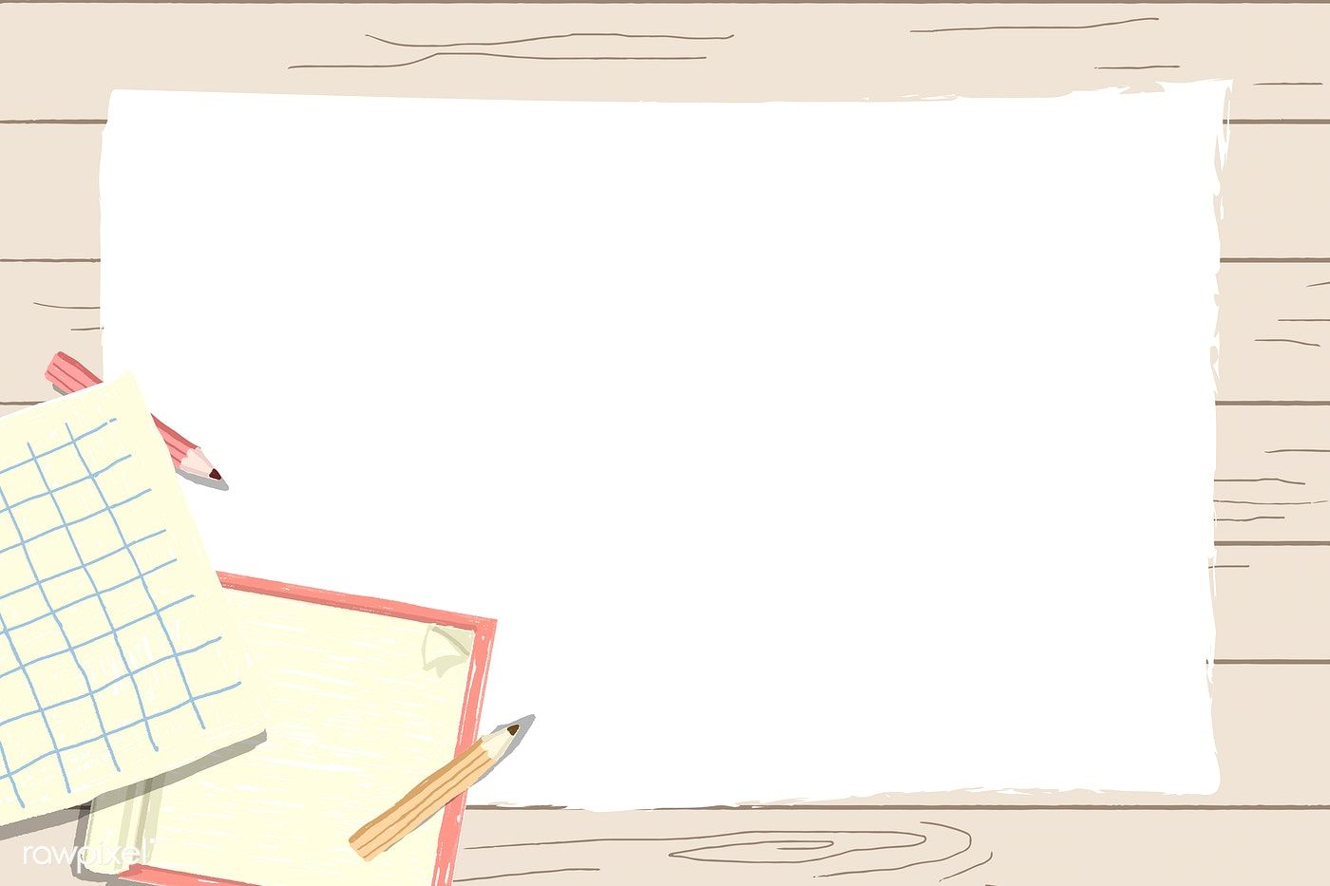

CHÀO MỪNG CÁC CON
ĐẾN VỚI TIẾT HỌC TRỰC TUYẾN

Slide 2
Thứ sáu ngày 3 tháng 12 năm 2021
Tập làm văn
Ôn tập văn kể chuyện

Slide 3
VĂN KỂ CHUYỆN
Nhân vật trong truyện
Cốt truyện
Đoạn văn trong bài văn kể chuyện
Mở bài, kết bài trong bài văn kể chuyện
Hành động
Ngoại hình
Lời nói,
ý nghĩ
Mở đầu
Diễn biến
Kết thúc
Mở bài trực tiếp
Mở bài gián tiếp
Kết bài mở rộng
Kết bài khôngmở rộng

Slide 4
Bài 1. Cho 3 đề bài như sau:
Đề 1: Lớp em vừa có một bạn theo gia đình chuyển đi xa. Em hãy viết thư thăm bạn và kể tình hình học tập của lớp cho bạn em biết.
Đề 2: Em hãy kể một câu chuyện về một tấm gương rèn luyện thân thể.
Đề 3: Em hãy tả chiếc áo hoặc chiếc váy em mặc đến trường hôm nay.
Đề 2: Em hãy kể một câu chuyện về một tấm gương rèn luyện thân thể.
Đề nào trong 3 đề trên thuộc loại văn kể chuyện? Vì sao?

Slide 5



Đề 2: Em hãy kể một câu chuyện về một tấm gương rèn luyện thân thể.
Đề 2 thuộc thể loại văn kể chuyện.
Kể một câu chuyện
Nhân vật
Cốt truyện
Diễn biến
Ý nghĩa
là một tấm gương rèn luyện thân thể.

Slide 6


Bài 2: Kể một câu chuyện về một trong các đề tài sau:
a) Đoàn kết, thương yêu bạn bè.
b) Giúp đỡ người tàn tật.
c) Thật thà, trung thực trong đời sống.
d) Chiến thắng bệnh tật.

Slide 7
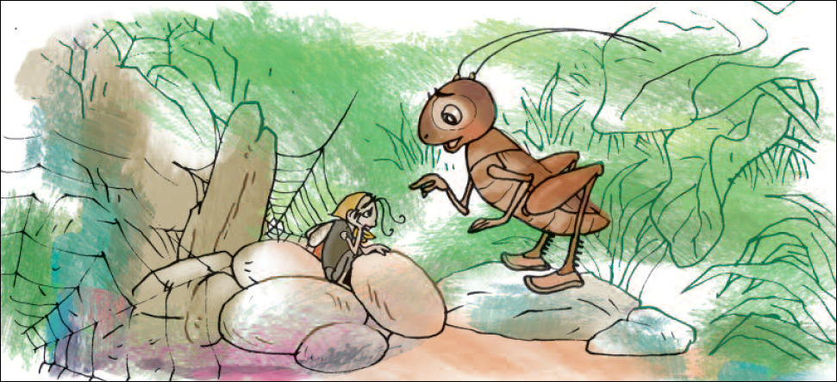
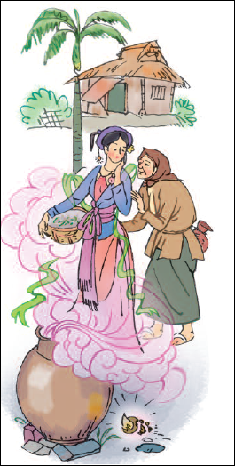
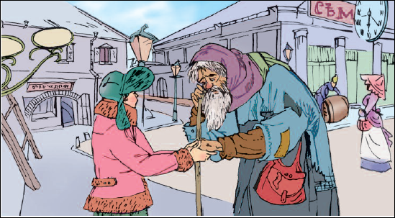
Gợi ý
Đề tài
Chủ điểm
Các truyện đã học
a) Đoàn kết, thương yêu bạn bè.
Thương người như thể thương thân
Dế Mèn bênh vực kẻ yếu
b) Giúp đỡ người tàn tật.
Nàng tiên Ốc
Người ăn xin

Slide 8
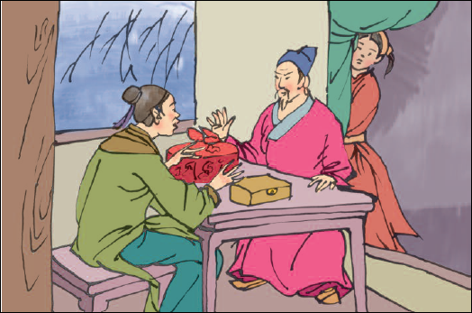
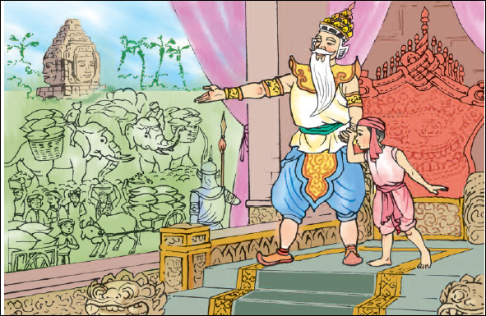
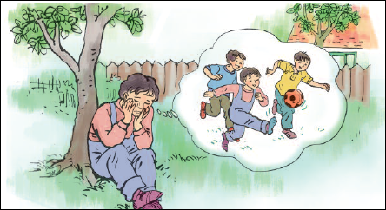
Đề tài
Chủ điểm
Các truyện đã học
Một người chính trực
c) Thật thà, trung thực trong đời sống.
Măng mọc thẳng
Những hạt thóc giống
Nỗi dằn vặt của An-đrây-ca

Slide 9
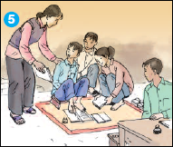
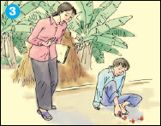
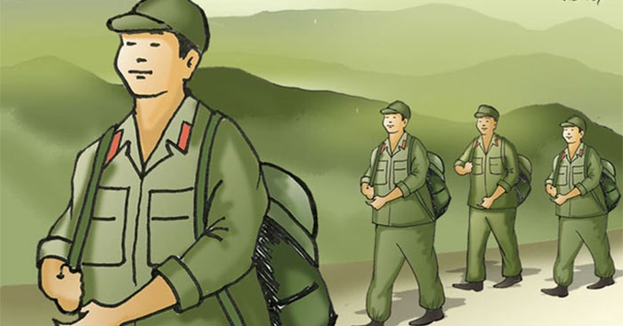
Đề tài
Chủ điểm
Các truyện đã học
d) Chiến thắng bệnh tật.
Có chí thì nên
Bàn chân kì diệu
Người chiến sĩ giàu nghị lực

Slide 10

3. Trao đổi với bạn cùng tổ, cùng lớp về câu chuyện em vừa kể :
a) Câu chuyện Có những nhân vật nào ?
b) Tính cách của các nhân vật được thể hiện ở những chi tiết nào ?
Câu chuyện nói với em điều gì ?
d) Câu chuyện được mở đầu và kết thúc theo những cách nào ?

Slide 11
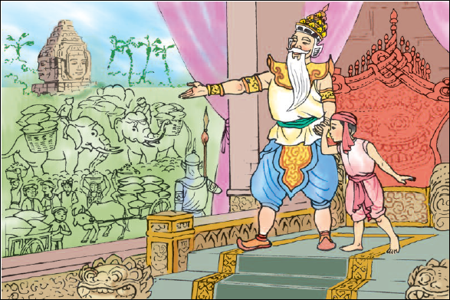
Minh họa: Câu chuyện Những hạt thóc giống
thuộc đề tài Thật thà, trung thực trong đời sống.

Slide 12
Chính trực, hiền minh
Trung thực, dũng cảm
Luộc chín thóc phát cho dân gieo trồng
Truyền ngôi cho người trung thực
Dốc công chăm sóc
Nói sự thật với nhà vua.
Nhà vua
Chôm
Nô nức chở thóc về kinh thành
Những hạt thóc giống
Câu chuyện muốn nói với em:
Dân làng
Ca ngợi chú bé Chôm trung thực, dũng cảm, dám nói lên sự thật.
Sững sờ vì lời thú tội của Chôm

Slide 13
Minh họa: Câu chuyện Những hạt thóc giống
thuộc đề tài Thật thà, trung thực trong đời sống.
Ngày xưa có một ông vua cao tuổi muốn tìm người nối ngôi.
Mở bài
Mở bài trực tiếp
Chôm được truyền ngôi và trở thành ông vua hiền minh.
Kết bài
Kết bài không
mở rộng

Slide 14
Minh họa: Câu chuyện Những hạt thóc giống
thuộc đề tài Thật thà, trung thực trong đời sống.
Nhà vua nhận thấy mình tuổi cao, sức yếu, trong một buổi thượng triều, ông muốn thử tài để chọn một người nối ngôi.
Mở bài gián tiếp
Chôm được truyền ngôi. Đó là phần thưởng thật xứng đáng cho cậu. Qua câu chuyện, em học được đức tính trung thực và dũng cảm dám nói lên sự thật từ Chôm.
Kết bài mở rộng

Slide 15

DẶN DÒ
- Tập kể lại câu chuyện cho người thân nghe.
- Chuẩn bị bài: Thế nào là văn miêu tả?

